Slide 1
Java自带工具类
字符串处理
  StringBuilder
数字处理
  Math
日期处理
  Date，DateFormat，Calendar
基础数据类型和封装类
  比如int-Integer等

Slide 2
StringBuilder
String对象是不可改变的。每次使用 System.String类中的方法之一时，都要在内存中创建一个新的字符串对象，这就需要为该新对象分配新的空间。在需要对字符串执行重复修改的情况下，与创建新的 String对象相关的系统开销可能会非常昂贵。如果要修改字符串而不创建新的对象，则可以使用System.Text.StringBuilder类。
  例如，当在一个循环中将许多字符串连接在一起时，使用 StringBuilder类可以提升性能

Slide 3
如果程序对附加字符串的需求很频繁，不建议使用+来进行字符串的串联。可以考虑使用java.lang.StringBuilder 类，使用这个类所产生的对象默认会有16个字符的长度，您也可以自行指定初始长度。如果附加的字符超出可容纳的长度，则StringBuilder 对象会自动增加长度以容纳被附加的字符。
通过用一个重载的构造函数方法初始化变量，可以创建 StringBuilder类的新实例，正如以下示例中所阐释的那样
  StringBuilder MyStringBuilder = new StringBuilder("Hello World!");

Slide 4
执行效率
如果有频繁作字符串附加的需求，使用StringBuilder 类能使效率大大提高

Slide 5
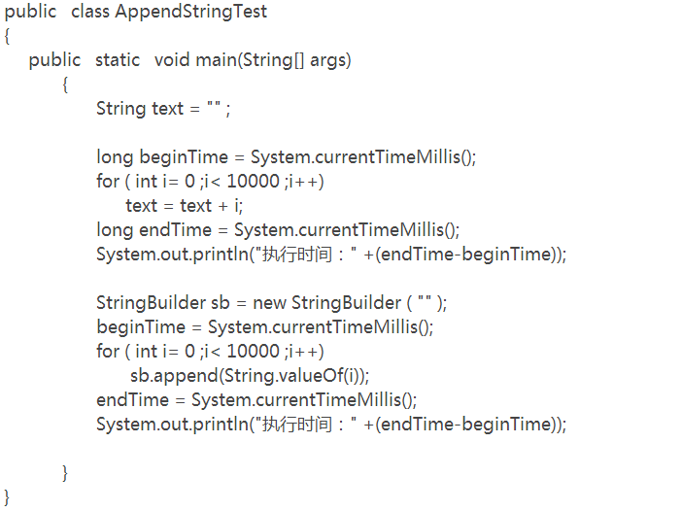
String拼接

Slide 6
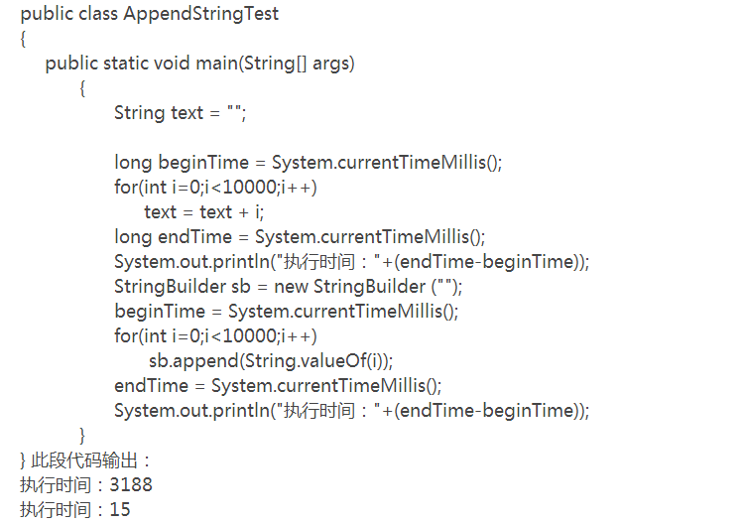
StringBuilder拼接

Slide 7
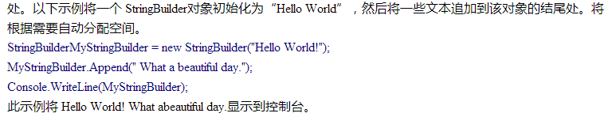
StringBuilder常用方法
Append 方法可用来将文本或对象的字符串表示形式添加到由当前 StringBuilder对象表示的字符串的结尾处

Slide 8
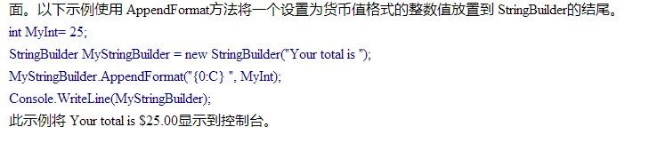
AppendFormat 方法将文本添加到 StringBuilder的结尾处，而且实现了 IFormattable接口，因此可接受格式化部分中描述的标准格式字符串。可以使用此方法来自定义变量的格式并将这些值追加到 StringBuilder的后面。

Slide 9

Insert 方法将字符串或对象添加到当前 StringBuilder中的指定位置。
以下示例使用此方法将一个单词插入到StringBuilder的第六个位置。

Slide 10
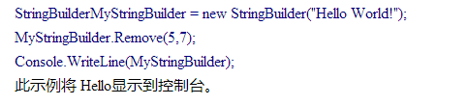
可以使用 Remove方法从当前 StringBuilder中移除指定数量的字符，移除过程从指定的从零开始的索引处开始。
以下示例使用 Remove方法缩短 StringBuilder。

Slide 11

使用 Replace方法，可以用另一个指定的字符来替换 StringBuilder对象内的字符。
以下示例使用 Replace方法来搜索 StringBuilder对象，查找所有的感叹号字符 (!)，并用问号字符 (?)来替换它们。

Slide 12
SimpleDateFormat和Date
Date
  经常需要处理日期和时间的相关数据，此时我们可以使用 java.util 包中的 Date 类。这个类最主要的作用就是获取当前时间。
  Date d=new Date()
SimpleDateFormat
  一个国际化敏感的方式格式化和分析日期时间数据的工具类。
  允许格式化 (date -> text)、语法分析 (text -> date)和标准化

Slide 13
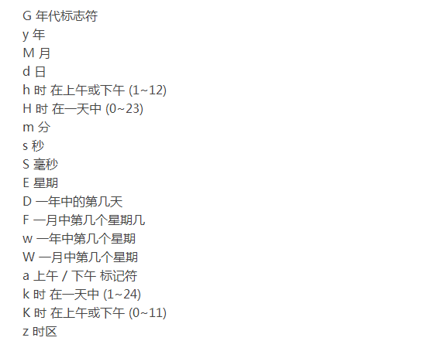
SimpleDateFormat函数语法

Slide 14
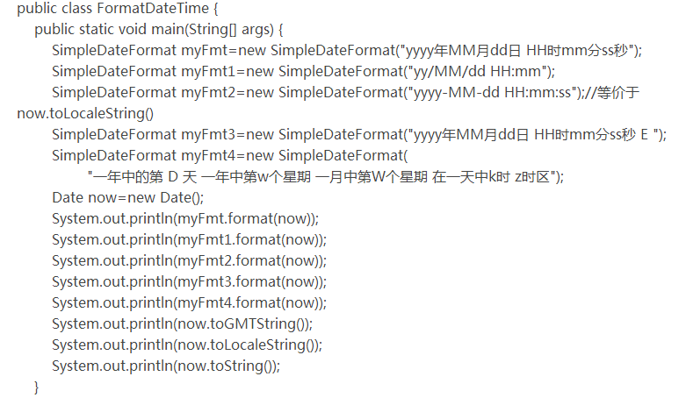
格式化日期时间例子

Slide 15
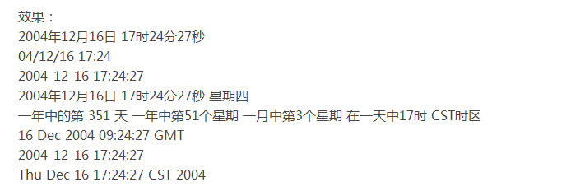
格式化日期时间结果

Slide 16
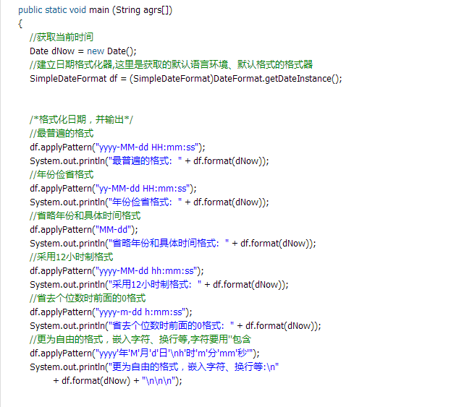
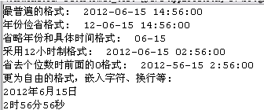

Slide 17
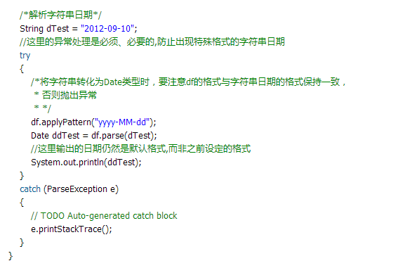
字符串转日期

Slide 18
1、使用SimpleDateFormat解析字符串日期的时候要放入一个try代码块，以防遇到特殊的日期格式抛出异常。
2、获取SimpleDateFormat实例的时候最好使用DateFormat的getTimeInstance、getDateInstance 或getDateTimeInstance类方法来获取。因为new一个SimpleDateFormat不适用于所有的地区，在国际化的时候会遇到问题，当然这个问题很难遇到了，但是还是小心为好。
3、总结一下SimpleDateFormat的用法其实很简单：建立格式器(SimpleDateFormat)DateFormat.getDateInstance()--->添加格式applyPattern(pattern)--->格式化、解析日期format(Date)、parse(String)。

Slide 19
Calendar 类的应用
Date 类最主要的作用就是获得当前时间，同时这个类里面也具有设置时间以及一些其他的功能，但是由于本身设计的问题，这些方法却遭到众多批评，不建议使用，更推荐使用 Calendar 类进行时间和日期的处理。
java.util.Calendar 类是一个抽象类，可以通过调用 getInstance() 静态方法获取一个 Calendar 对象，此对象已由当前日期时间初始化，即默认代表当前时间，如 Calendar c = Calendar.getInstance();

Slide 20
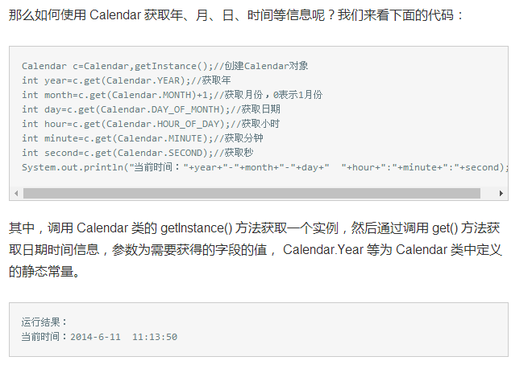

Slide 21
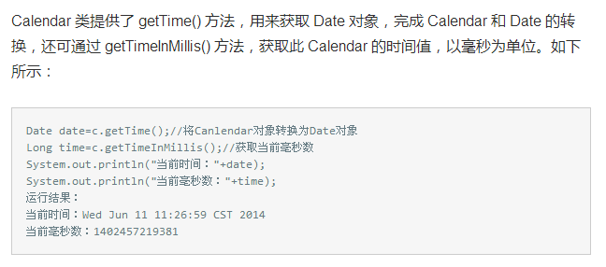

Slide 22
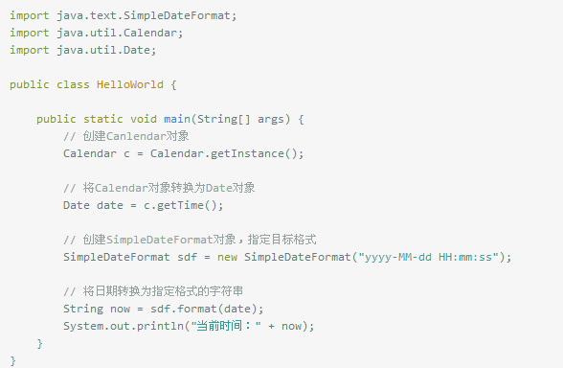

Slide 23
Math
Java Math封装了很多与数学有关的属性和方法，比如取绝对值，取整方式，获取随机数等等。

Slide 24
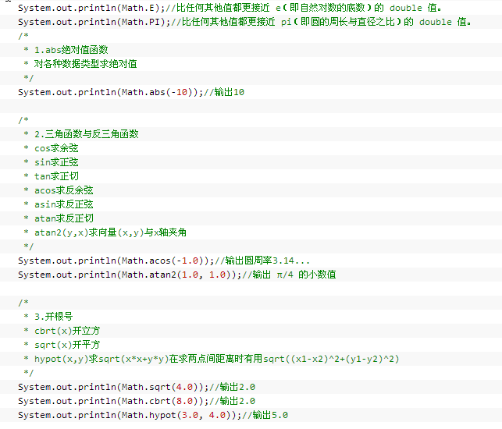

Slide 25
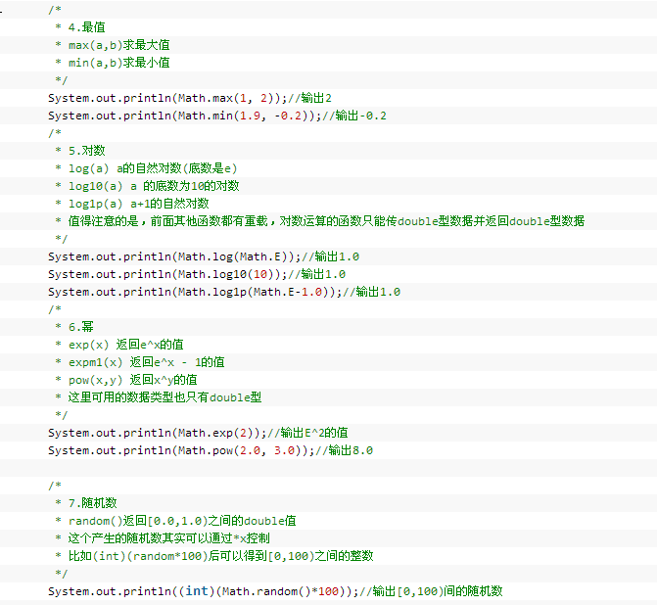

Slide 26
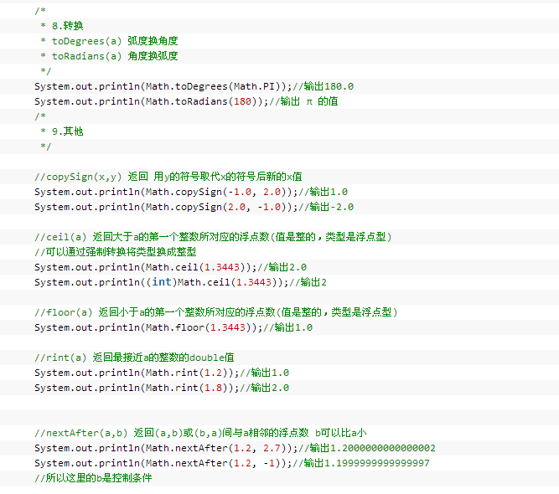

Slide 27
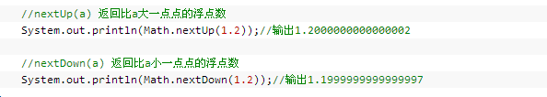

Slide 28
Java 基本类型和包装类之间的转换
基本类型和包装类
  基本数据类型是不具备对象的特性的，比如基本类型不能调用方法、功能简单…，为了让基本数据类型也具备对象的特性， Java 为每个基本数据类型都提供了一个包装类，这样我们就可以像操作对象那样来操作基本数据类型
在 JDK1.5 引入自动装箱和拆箱的机制后，包装类和基本类型之间的转换就更加轻松便利了

Slide 29
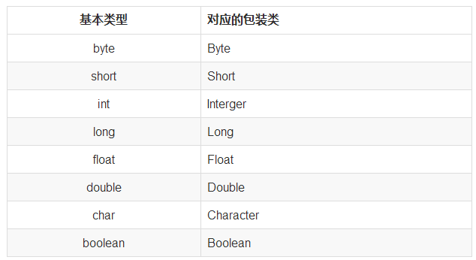
基本类型和包装类之间的对应关系

Slide 30
包装类主要提供了两大类方法：
  将本类型和其他基本类型进行转换的方法
  将字符串和本类型及包装类互相转换的方法

Slide 31
基本类型和包装类之间的转换
Integer a=new Tnterger(3);//定义Interger包装类对象，值为3 int b=a+5;//将对象和基本类型进行运算

Slide 32
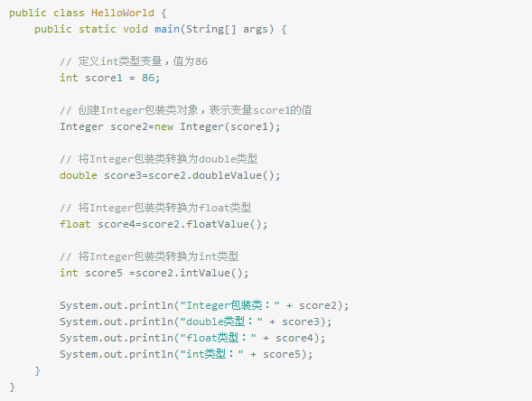

Slide 33
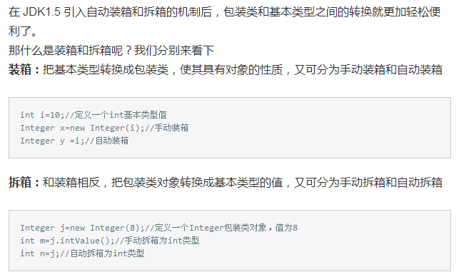

Slide 34
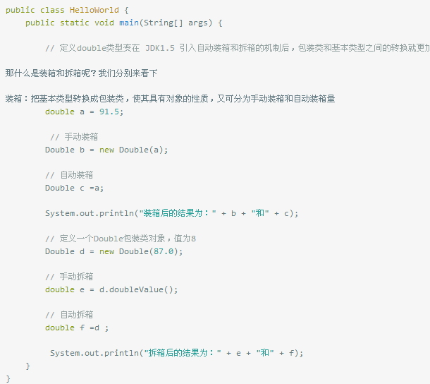

Slide 35
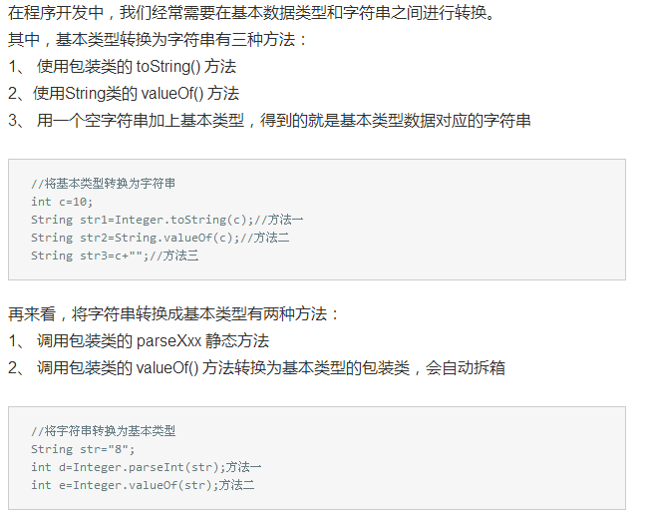
基本类型和字符串之间的转换

Slide 36
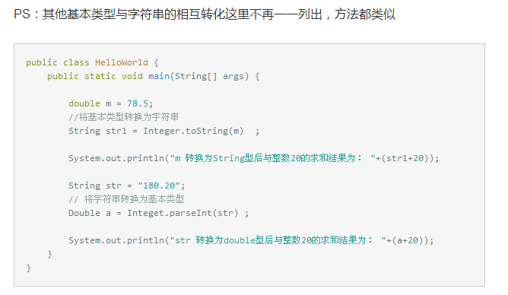

Slide 37
练习
巩固JDK自带类的使用和方法

